Slide 1
ĐÁP CA
SAU CHÚA NHẬT VI PHỤC SINH

Slide 3
THỨ HAI
SAU CHÚA NHẬT VI PHỤC SINH

Slide 5
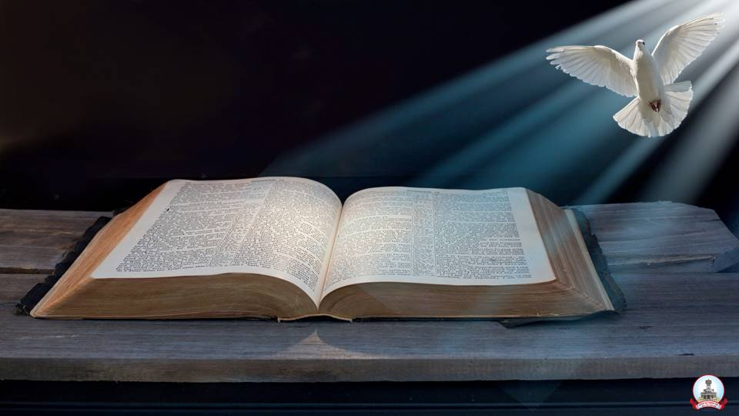
Chúa mở lòng cho bà Ly-di-a
để bà chú ý đến những lời ông Phalô
Bài trích sách Công vụ Tông Đồ

Slide 6
Đáp ca:
Chúa mến chuộng dân Người.

Slide 7
Alleluia-Alleluia:
Chúa nói: “ Thần khí sự thật sẽ làm chứng về Thầy, cả anh em nữa, anh em cũng làm chứng về Thầy.
Alleluia:

Slide 11
THỨ BA
SAU CHÚA NHẬT VI PHỤC SINH

Slide 13
Hãy tin vào Chúa Giêsu
Thì ông và cả nhà sẽ được cứu độ
Bài trích sách Công vụ Tông Đồ

Slide 14
Đáp ca:
Lạy Chúa, Ngài ra tay uy quyền giải thoát con.

Slide 15
Alleluia-Alleluia:
Chúa nói: “Thầy sẽ sai thần khí sự thật đến với anh em; Người sẽ dẫn anh em tới sự thật toàn vẹn.
Alleluia:

Slide 19
THỨ TƯ
SAU CHÚA NHẬT VI PHỤC SINH

Slide 21
Đấng quý vị không biết mà vẫn tôn thờ, thì tôi xin rao giảng cho quý vị
Bài trích sách Công vụ Tông Đồ

Slide 22
Đáp ca:
Trời đất rạng ngời vinh quang Chúa.

Slide 23
Alleluia-Alleluia:
Thầy sẽ xin Chúa Cha, và Người sẽ ban cho anh em một đấng phù trợ khác, đến ở với anh em luôn mãi.
Alleluia:

Slide 27
THỨ NĂM
SAU CHÚA NHẬT VI PHỤC SINH

Slide 29
Ông Phaolô ở lại nhà họ, cùng làm việc và thảo luận tại hội đường.
Bài trích sách Công vụ Tông Đồ

Slide 30
Đáp ca:
Chúa đã mặc khải ơn Người cứu độ trước mặt chư dân.

Slide 31
Alleluia-Alleluia:
Chúa nói: “Thầy sẽ không để anh em mồ côi, Thầy sẽ lại đến với anh em, và lòng anh em sẽ vui mừng.”
Alleluia:

Slide 35
THỨ SÁU
SAU CHÚA NHẬT VI PHỤC SINH

Slide 37
Thầy có một dân đông đảo trong thành này.
Bài trích sách Công vụ Tông Đồ

Slide 38
Đáp ca:
Thiên Chúa là Vua toàn cõi địa cầu.

Slide 39
Alleluia-Alleluia:
Đức Ki-tô phải chịu khổ hình, và từ cõi chết sống lại, rồi mới được hưởng vinh quang dành cho Ngài.
Alleluia:

Slide 43
THỨ BẢY
SAU CHÚA NHẬT VI PHỤC SINH

Slide 45
Ông A-pô-lô dẫn lời Kinh Thánh mà minh chứng rằng Đức Giêsu là Đấng Ki-tô
Bài trích sách Công vụ Tông Đồ

Slide 46
Đáp ca:
Thiên Chúa là Vua toàn cõi địa cầu.

Slide 47
Alleluia-Alleluia:
Thầy từ Chúa Cha mà đến, và Thầy đã đến thế gian. Nay Thầy lại bỏ thế gian mà đến cùng Chúa Cha.
Alleluia:

